Slide 1
义务教育人教版六年级下册
第4单元 比 例
2.正比例和反比例
第 3 课时
练习课

Slide 2


复习回顾
两种相关联的量，一种量变化，另一种量也随着变化，如果这两种量中相对应的两个数的比值一定，这两种量就叫作成正比例的量,它们的关系叫作正比例关系。
y
x
正比例：
＝ k（一定）
www.youyi100.com
正比例关系的图象有什么特点？

Slide 3
两种相关联的量，一种量变化，另一种量也随着变化，如果这两种量中相对应的两个数的乘积一定，这两种量就叫作成反比例的量，它们的关系叫作反比例关系。
www.youyi100.com
xy ＝ k（一定）
反比例：

Slide 4
巩固运用
（教材P47 练习九T2）
1.判断下面每题中的两种量是否成正比例关系，并说明理由。
（1）某杂志的单价一定，订阅的费用与订阅的数量。
订阅的费用与订阅的数量成正比例关系。
理由：费用÷数量＝单价，杂志的单价是一定的，所以订阅的费用与订阅的数量成正比例关系。
www.youyi100.com

Slide 5
（2）正方体的表面积与它的棱长。
正方体的表面积与它的棱长不成正比例关系。
理由：正方体的表面积S＝6a²，则S∶a＝6a，a是一个变量，所以正方体的表面积与它的棱长的比值不是定值，因此不成正比例关系。
www.youyi100.com

Slide 6
（3）一个人的身高与他的年龄。
一个人的身高与他的年龄不成正比例关系。
理由：一个人的身高与他的年龄没有直接关系，它们的比值不一定，所以一个人的身高与他的年龄不成正比例关系。

Slide 7
（4）小麦每公顷产量一定，小麦的总产量与公顷数。
小麦的总产量与公顷数成正比例关系。
理由：小麦的总产量÷公顷数＝小麦每公顷产量，小麦每公顷产量是定值，所以小麦的总产量与公顷数成正比例关系。

Slide 8
（5）一本书的总页数一定，未读的页数与已读的页数。
未读的页数与已读的页数不成正比例关系。
理由：未读的页数＋已读的页数＝书的总页数，书的总页数是一定的，但是二者的比值不是一定的，所以不成正比例关系。

Slide 9
（教材P48 练习九T5）
2.同一时间、同一地点测得3棵树的树高及其影长如下表。
树高/m | 2 | 3 | 6
影长/m | 1.6 | 2.4 | 4.8
（1）在下图中描出表示树高与对应影长的点，然后把它们连起来并向两边延长，观察图象的特点。

Slide 10
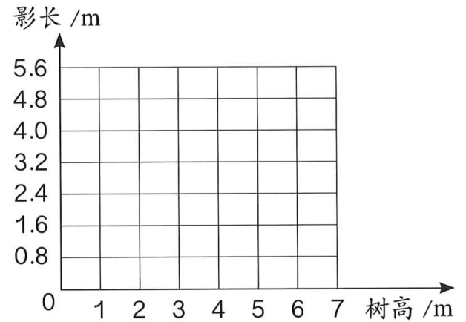
树高/m | 2 | 3 | 6
影长/m | 1.6 | 2.4 | 4.8
图象的特点：是一条从（0，0）出发的射线。

Slide 11
树高/m | 2 | 3 | 6
影长/m | 1.6 | 2.4 | 4.8
（2）影长与树高成正比例关系吗？你是依据什么作出判断的？
成正比例关系，因为影长和树高的比值一定。

Slide 12
（教材P49 练习九T10）
3.下表中x和y两个量成反比例关系，请把表格填写完整。
x | 2 |  |  | 40
y | 5 |  | 0.1
1
5
100
12
50
0.25
5
6

Slide 13
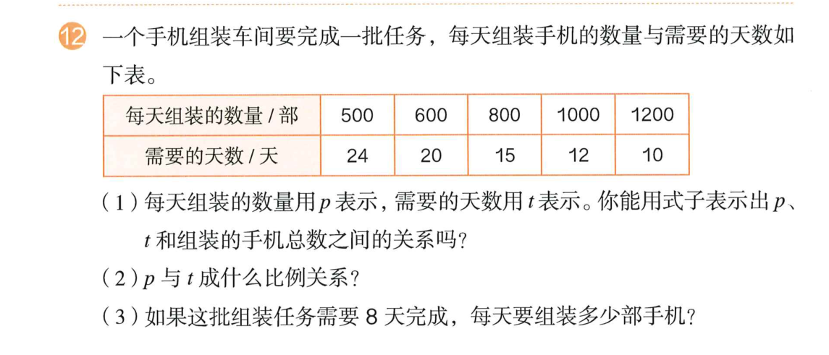
（教材P49 练习九T12）
4.一个手机组装车间要完成一批任务，每天组装手机的数量与需要的天数如下表。
（1）每天组装的数量用p表示，需要的天数用t表示。你能用式子表示出p、t和组装的手机总数之间的关系吗？
组装的手机总数＝pt

Slide 14
（2）p与t成什么比例关系？
p与t成反比例关系。
（3）如果这批组装任务需要8天完成。每天要组装多少部手机？
500×24÷8＝1500（部）
答：每天要组装1500部手机。

Slide 15
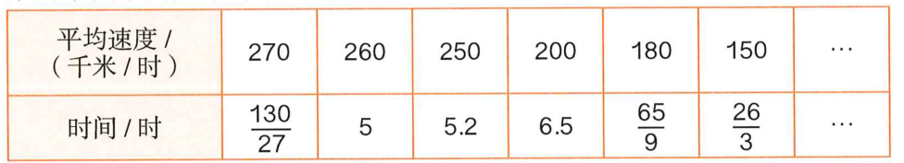
（教材P50 练习九T13）
5.某两个城市间的火车的平均行驶速度与驶完全程所需时间如下表。
（1）这两个城市间铁路全长多少千米？
260×5＝1300（km）
答：这两个城市间铁路全长1300千米。

Slide 16
（2）如果用v表示火车的平均速度，t表示驶完全程所需时间。t与v成什么比例关系？你能写出这个关系式吗？
t与v成反比例关系，vt＝1300。
（3）如果火车的平均速度为325千米/时，驶完全程需要多长时间？
1300÷325＝4（时）
答：驶完全程需要4小时。

Slide 17
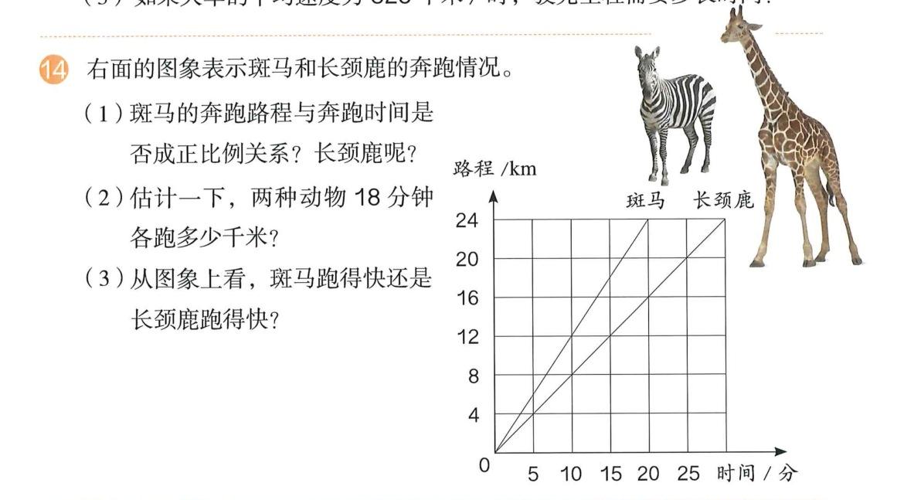
（教材P50 练习九T14）
6.右面的图象表示斑马和长颈鹿的奔跑情况。
（1）斑马的奔跑路程与奔跑时间是否成正比例关系？长颈鹿呢？
都成正比例关系。

Slide 18
（2）估计一下，两种动物18分钟各跑多少千米？
从图象上看，斑马18分钟大约跑22千米，长颈鹿18分钟大约跑14千米。
（3）从图象上看，斑马跑得快还是长颈鹿跑得快？
从图象上看，相同的时间斑马跑的路程更远。所以斑马跑得快。

Slide 19
拓展延伸
（教材P50 练习九T15）
1.有x、y、z三个相关联的量，并有xy＝z。
反
（1）当z一定时，x与y成 比例关系；
（2）当x一定时，z与y成 比例关系；
（3）当y一定时，z与x成 比例关系。
xy＝z
（一定）
即xy的积一定
则x，y成反比例
正
www.youyi100.com
xy＝z
（一定）
则z，y成正比例
正
方法同（2）z，x成正比例

Slide 20
（教材P50 练习九T16）
2.一个长方形的面积是36cm²，用x和y表示它的长和宽。y与x成什么比例关系？如果把它们的关系用图象表示出来，图象是一条直线吗？
y/cm
x/cm | 9 | 12 | 18 | 36
y/cm | 4 | 3 | 2 | 1
36
32
28
www.youyi100.com
20
16
y与x成反比例关系。
12
8
4
不是一条直线，是曲线。
x/cm
O
4
8 12 16 20 24 28 32 36

Slide 21
课后作业
1.从课后习题中选取；
2.完成本课时的习题。
www.youyi100.com

